Slide 1
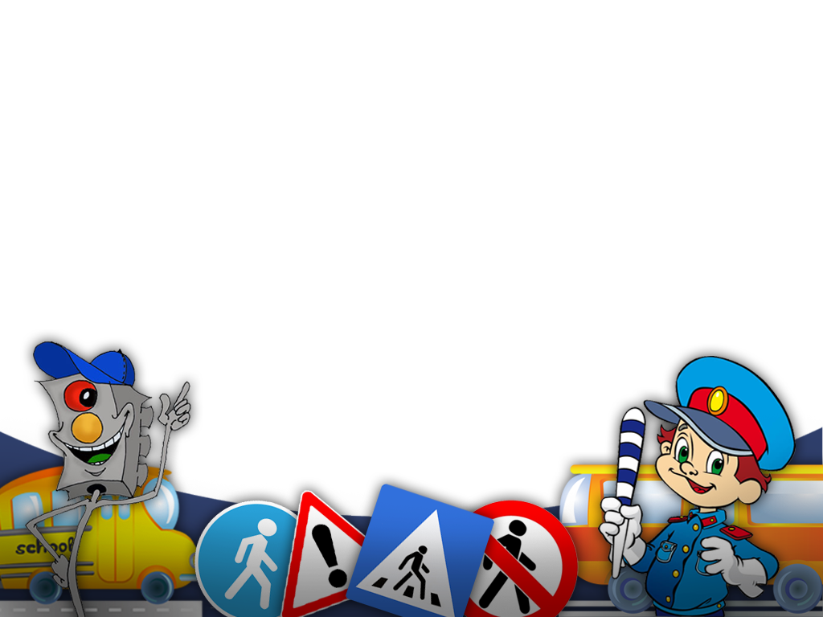
Образовательная деятельность
по основам правил
безопасности дорожного движения для детей среднего дошкольного возраста
«Страна Дорожного движения»

Slide 2
Цель: Приобретение теоретических знаний и формирование устойчивых практических навыков безопасного поведения детей на улицах и дорогах.
Задачи:
Образовательные:
Расширять общий кругозор по проблеме безопасного поведения на улицах и дорогах.
Изучить Правила дорожного движения для пешеходов на основе формирования умений и навыков безопасного поведения на дороге.
Развивающие:
Развивать целостное восприятие окружающей среды.
Развивать логическое, пространственное мышление и воображение.
Воспитательные:
Воспитывать чувство ответственности на дорогах.

Slide 3
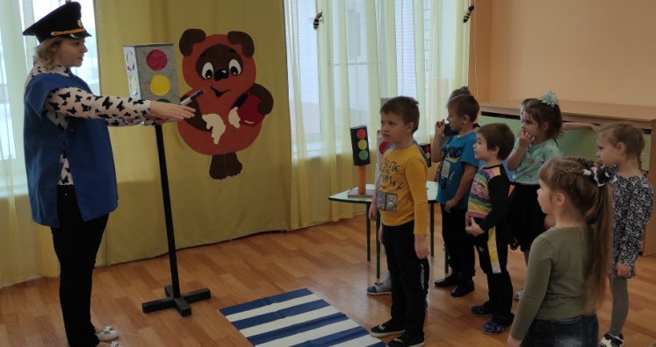
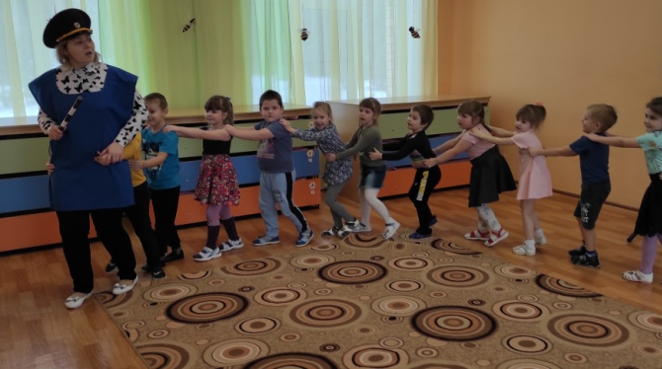
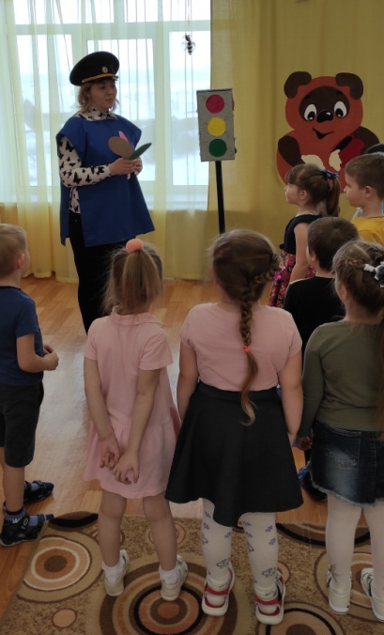
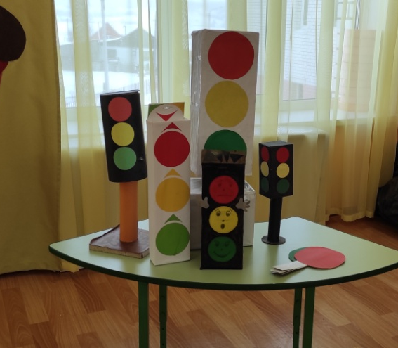
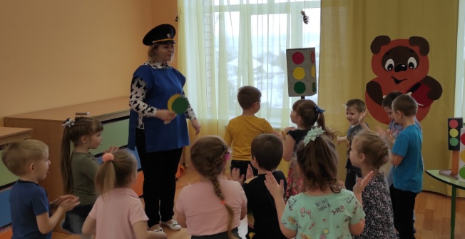
Начало увлекательного путешествия по
«Стране Дорожного движения»
«Город Светофоров»

Slide 4
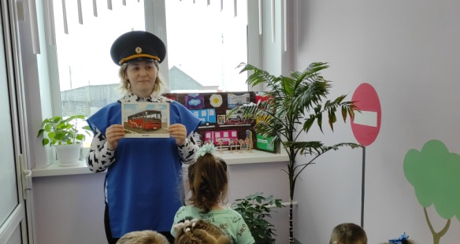
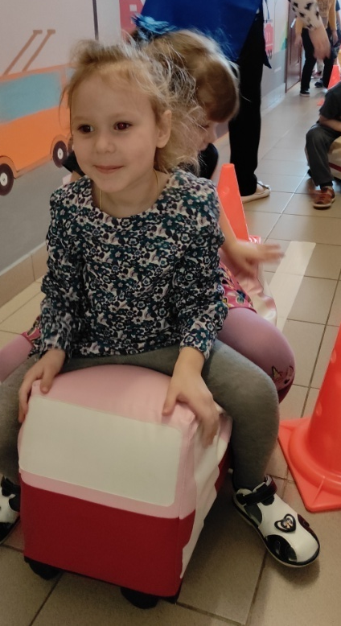
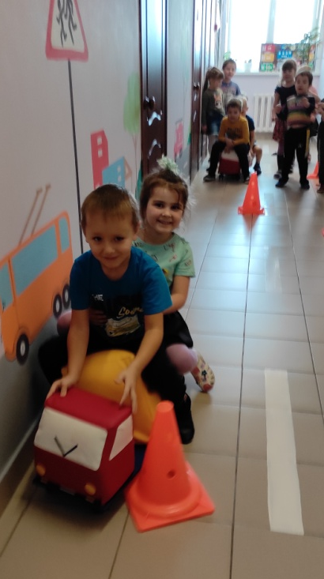
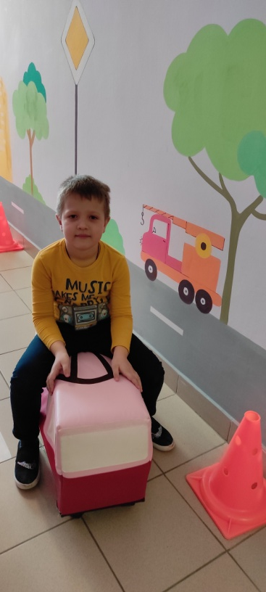
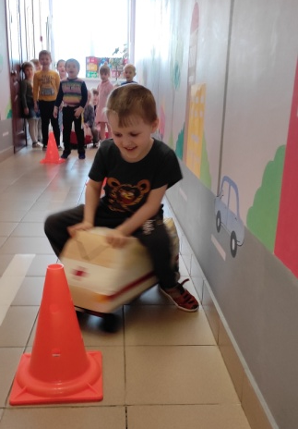
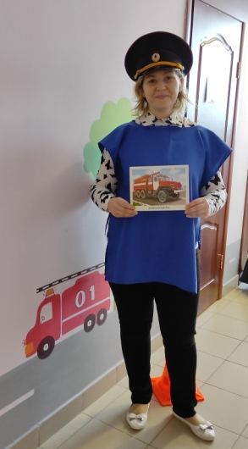
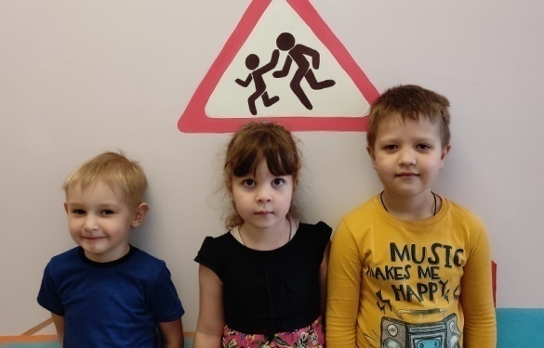
Экскурсия в «Город Автомобилей»

Slide 5
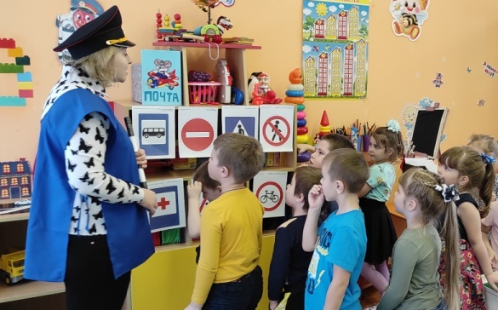
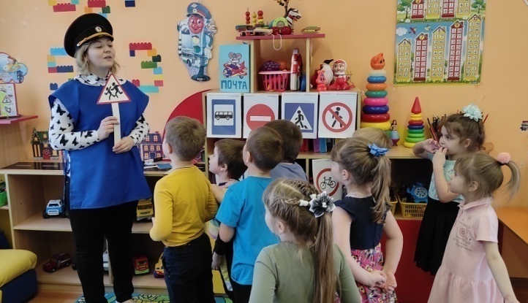
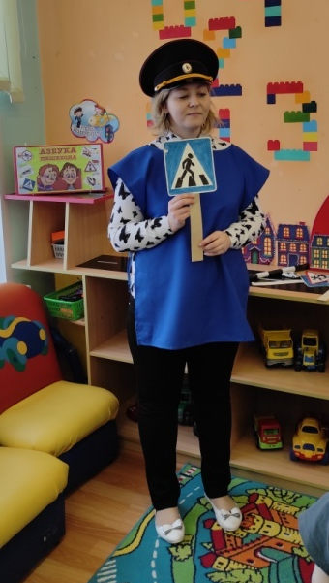
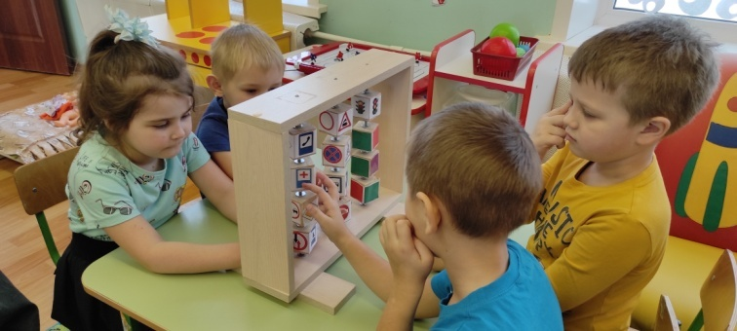
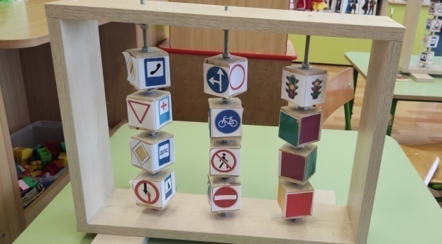
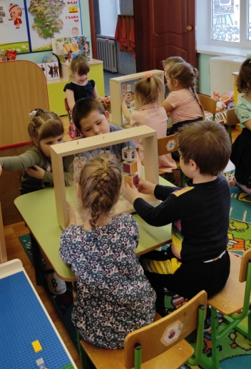
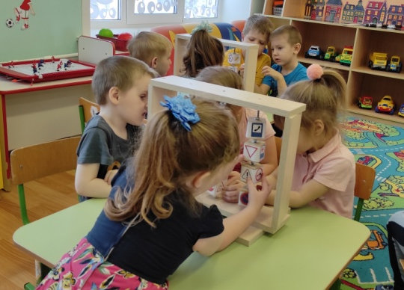
Путешествие в «Город Дорожных знаков»

Slide 6
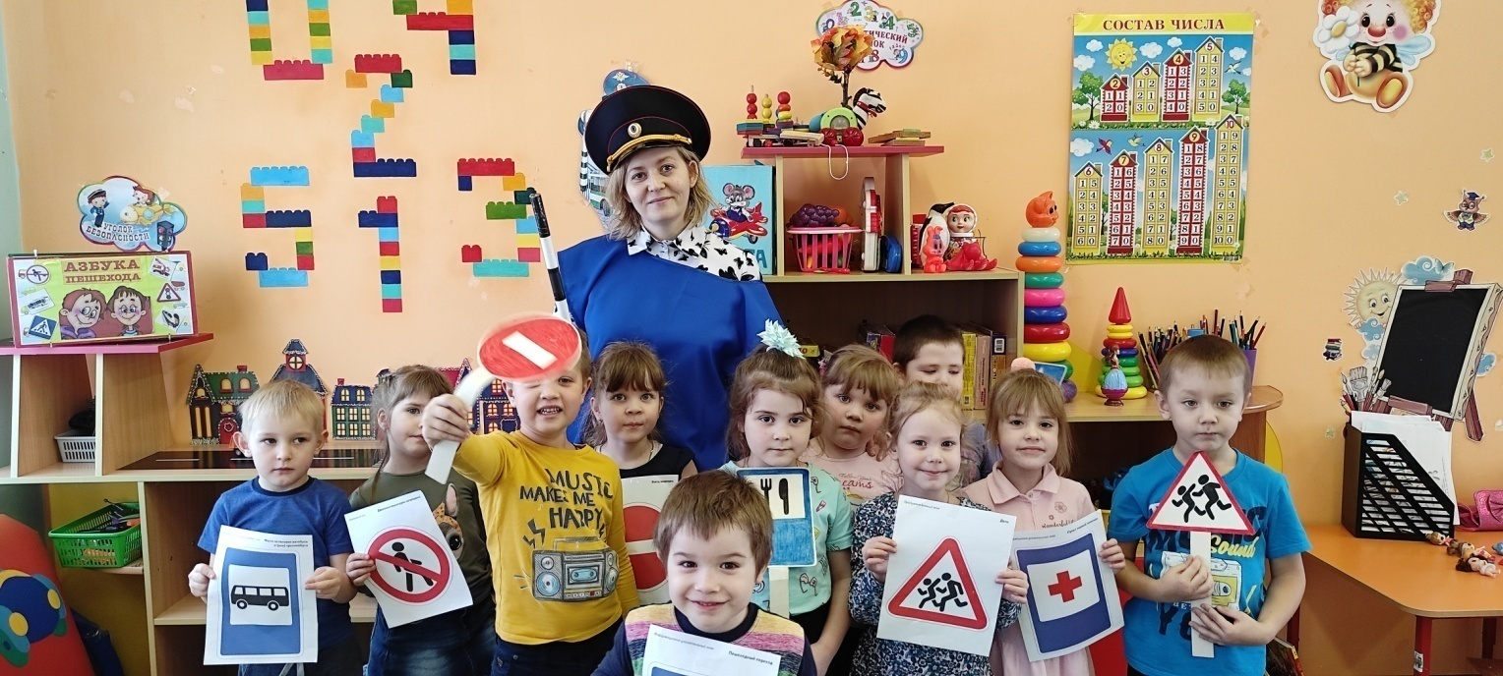
Спасибо за внимание!

